Slide 1
Šiaurės Ministrų Tarybos /biuro Lietuvoje veikla bei Šiaurės ministrų tarybos (ŠMT) nevyriausybinių organizacijų rėmimo programos ir projektai
Vida Gintautaitė, Klaipėda

Slide 2
Turinys
KAS?
Šiaurės šalys ir bendradarbiavimas
ŠMT tarptautinis bendradarbiavimas
Veikla Baltijos šalyse, Rusijoje, Baltarusijoje. ŠMT biuras Lietuvoje
Nevyriausybinių organizacijų bendradarbiavimo rėmimo programos
Kitos programos
KODĖL?
Tikslai
KAIP?
Priemonės ir formos
AR TAI VEIKIA?
Poveikis ir rezultatai

Slide 3
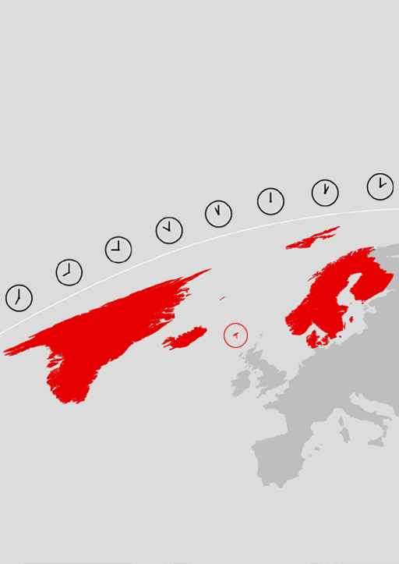
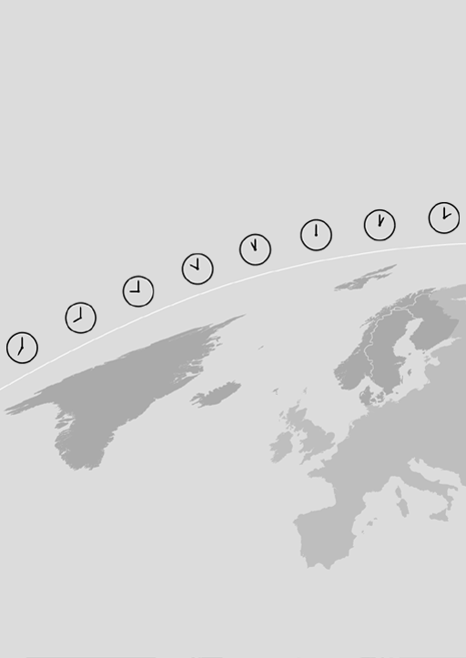
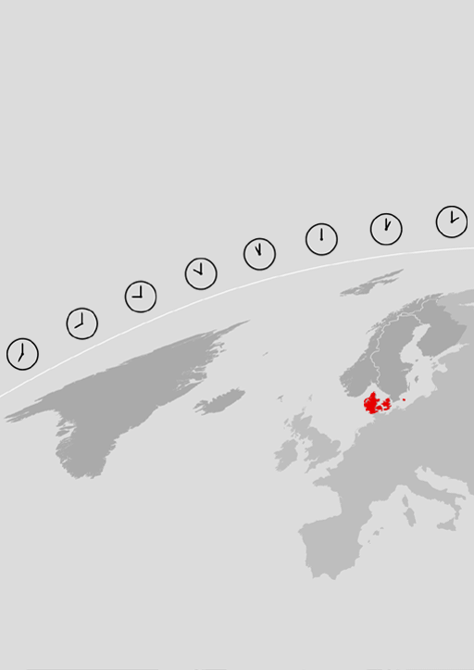
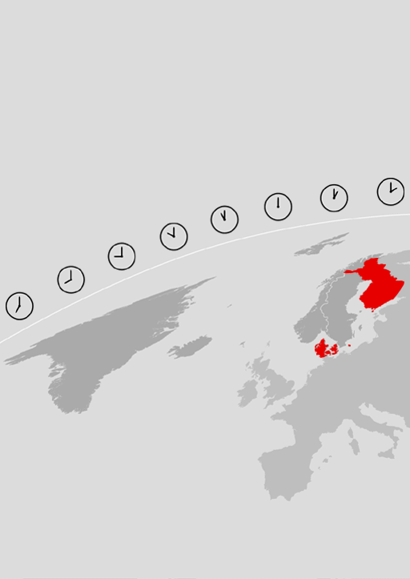
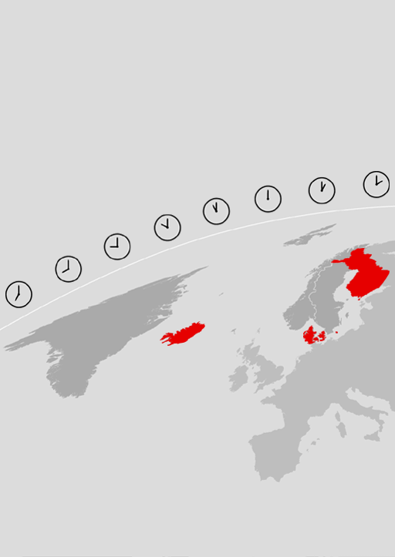
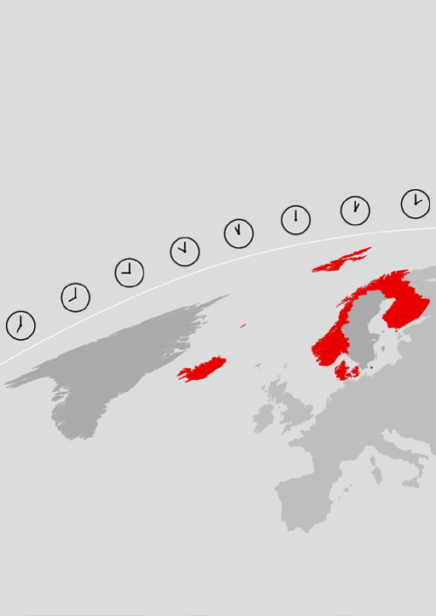
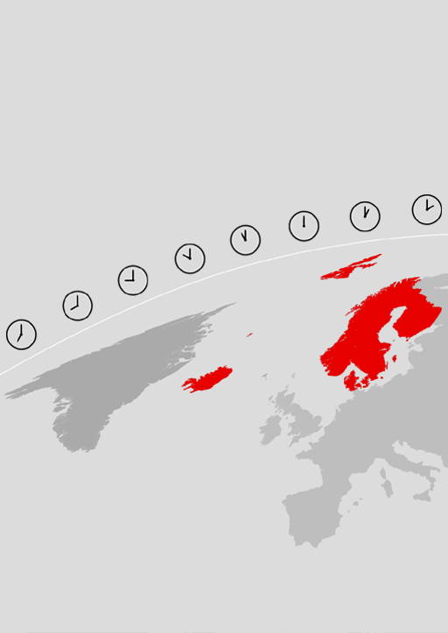
Norden
Kas yra Šiaurės regionas?
Penkios valstybės
Danija
Islandija
Norvegija
Suomija
Švedija
Trys autonominiai regionai
Alandų salos
Farerų salos
Grenlandija
• Regionas dengia aštuonias laiko juostas
• Regione gyvena virš 24 mil. gyventojų
(ES: 370 mil.)
• 19 gyventojų 1 km² (ES: 116)
Norvegija
Suomija
Finland
Alandų salos
Švedija
Islandija
Farerų salos
Danija
Grenlandija

Slide 4
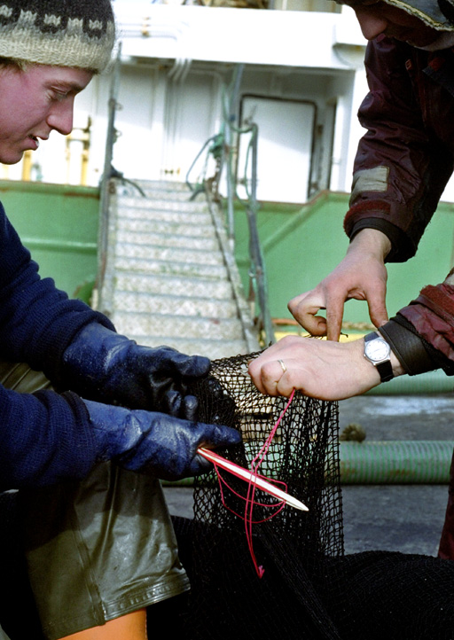
Šiaurės šalių bendradarbiavimas
Tikslas – bendras siekis ir politika, remiantis žinių keitimųsi įvairiose srityse, pagrįstai įsitikinus, kad visų Šiaurės šalių bendros pastangos gali būti efektyvesnės už pavienės šalies darbo rezultatus.
SINERGIJA

Slide 5
Šiaurės taryba
Šiaurės šalių tarpparlamentinio bendradarbiavimo forumas, įsteigtas 1952 m.
87 nariai, 5 komitetai

Slide 6
Šiaurės ministrų taryba
Šiaurės šalių tarpvyriausybinis bendradarbiavimas įvairių sričių ministrų tarybose, įsteigtas 1971 m.
Sekretoriatas Kopenhagoje (Danija), 100 darbuotojų (patarėjų)
Kasmet besikeičiantis pirmininkavimas: 2017 m. Norvegija

Slide 7
Šiaurės ministrų tarybos tarptautinis bendradarbiavimas
- 10% biudžeto
- Šiaurės šalių regionas siekia būti atviras supančiam pasauliui. Nuo 1990 Šiaurės ministrų taryba pradėjo ir stiprino glaudų bendradarbiavimą su kaimyninėmis valstybėmis Baltijos jūros regione. Vyksta bendradarbiavimas vakaruose Arkties jūros regione, taip pat su tokia šalimi kaip Kanada. Šiaurės regionas savo pasiekimais yra matomas Europoje ir pasaulyje.
- nuo 2014 m. naujos bendradarbiavimo gairės su Estija, Latvia, Lietuva, Šiaurės vakarų Rusija ir Baltarusija.

Slide 8
2017 m. Norvegija pirmininkauja Šiaurės Ministrų Tarybai. Pirmininkavimo programa.
Daugiausia dėmesio skiriama Šiaurės šalių regiono kaitai, Šiaurės šalių regiono pozicijai Europoje ir pasaulyje. Taip pat dėmesys bus skiriamas ir Šiaurės šalių bendradarbiavimui su Baltijos šalimis.
Šiaurės šalių regiono kaita. Programoje minimas siekis didinti Šiaurės šalių konkurencingumą, perėjimas prie mažesnės taršos aplinkai, integracijos ir bendradarbiavimo sveikatos apsaugos srityje užtikrinimas.
Šiaurės šalių regionas Europoje. Pirmininkaujant Norvegijai Šiaurės ministrų taryba sieks kuo glaudesnio bendradarbiavimo su Europos sąjungos teisėkūra.
Šiaurės šalių regionas pasaulyje. Šiaurės ministrų taryba sieks užtikrinti bendrus Šiaurės šalių užsienio politikos siekius ir strateginių partnerysčių palaikymą.

Slide 9
ŠMT tarptautinės politikos tikslai
Informacija apie Šiaurės šalių bendradarbiavimą ir pasiekimus, Šiaurietiško modelio ir pasiekimų „brand‘inimas“ (kaip originalaus prekinio ženklo)
Parama kaimynams tampant demokratinėmis šalimis
Regioninis tinklas ir partnerystė
Regioninio bendradarbiavimo modelio sklaida – glaudaus valstybinių bei savivaldybių institucijų bendradarbiavimas su visuomene per NVO

Slide 10
ŠMT „artimoji kaiminystė„
ŠMT Biurai Baltijos šalių sostinėse nuo 1991 – 25 metų jubiliejus 2016!!!
- Biurai Šiaurės Vakarų Rusijoje (Peterburge nuo 1995, Kaliningrade nuo 2006, filialai Murmanske, Archangelske ir Petrazavodske) uždaryti 2015
ŠMT biuras Lietuvoje:
12 darbuotojų, vadovas – Bo Harald Tillberg
Diplomatinis statusas, tarptautinės organizacijos atstovybė

Slide 11
Pagrindinės biuro funkcijos
Apibrėžti bendradarbiavimo sritis, aktualias Lietuvai ir Šiaurės šalims
Tarpininkauti ir skatinti Lietuvos ir Šiaurės šalių institucijų bendradarbiavimą, dalyvavimą bendruose projektuose
Informuoti apie Šiaurės šalių bendradarbiavimą, Šiaurės šalis ir Šiaurės ministrų tarybą, apie Šiaurės šalių bendradarbiavimo institucijasįvairiose srityse ir jų vykdomus projektus (Nordic Centre of Social and welfare Issues, Nordic Innovation Centre, NordForsk, Nordic energy Research, NIVA, NIKK, NORDREGIO, NORDICOM ir kitas)
Administruoti rėmimo ir mainų programas Lietuvoje
Propaguoti Šiaurės šalių kultūrą Lietuvoje ir skatinti Šiaurės šalių ir Lietuvos kultūrinį bendradarbiavimą

Slide 12
Gairės Šiaurės ministrų tarybai dėl bendradarbiavimo su Estija, Latvija ir Lietuva nuo 2014 metų
Šiaurės ministrų taryba nuo 1991 m. kūrė glaudų bendradarbiavimą su Estija, Latvija ir Lietuva. Šiaurės ministrų taryba dabar norėtų įtvirtinti ir išplėsti šį bendradarbiavimą ir taip padėti sukurti stiprų Baltijos jūros regioną, o taip pat sumažinti gerovės skirtumus tarp regiono šalių. Bendradarbiavimas grindžiamas bendromis vertybėmis apie žmogaus teises, toleranciją, lygybę ir teisingą skaidrų valdymą...
Šiaurės šalių ministrų tarybos bendradarbiavimas su Estija, Latvija ir Lietuva papildo dvišalį bendradarbiavimą tarp penkių Šiaurės šalių ir trijų Baltijos šalių bei apima sritis, kuriose Šiaurės šalių sinergijos teikia didesnę naudą nei dvišaliai susitarimai. Toks bendradarbiavimas taip pat padeda sukurti tinklus tarp šalių ir leidžia joms keistis informacija bei patirtimi ir sustiprina Šiaurės/Baltijos šalių bendrumo jausmą ir pagerina savitarpio supratimą. “

Slide 13
Šiaurės ministrų tarybos remiami projektai
Regioninio bendradarbiavimo programa prekybos žmonėmis klausimais (nuo 2000, 2015-2018)
Pabėgėlių integracija - skatinimas savivaldybėse sukurti tarpsektorinį savivaldybių ir nevyriausybinių organizacijų bendradarbiavimo tinklą (NGO Diversity Development, SADM, Vilniaus, Kauno, Jonavos, Elektrėnų, Alytaus savivaldybės)
Migracija/darbo migracija (su NORDREGIO, ŠMT biurais)
Energijos efektyvumas
Kultūra ir tvari plėtra
Lyčių lygybės projektai (Moterys ir vyrai sporte, Efektyvi politika skatinanti moterų verslumą)
Sveikata darbo vietose ir darbuotojų išsaugojimas
Vietos savivaldos sprendimai, dirbant su priklausomais asmenimis ir šeimos nariais (NTAKD,Vilniaus, Ukmergės, NVO Konfederacijas vaikams
Medijų informacinis raštingumas
Šiaurės bibliotekų savaitė
Kinoteka
Klubas Norden

Slide 14
Poveikis ir rezultatai
Institucijų stiprinimas ir valstybės kūrimas;
Tarpinstitucinio bendradarbiavimo, NVO sektoriaus įtraukimo, skatinimas
Verslo ryšiai; stiprėjanti ekonomika, įmonių socialinės atsakomybės augimas
Tinklaveika, ypač NVO srityje; NVO didėjantis vaidmuo sprendimų priėmime ir politikos formavime
Politinis bendradarbiavimas sprendžiant geopolitines grėsmes, bendro regiono kūrimas;
Artėjimas prie bendrų vertybių

Slide 15
Nevyriausybinių organizacijų rėmimo programos (nuo 2006)
ŠMT programa Baltijos jūros regiono nevyriausybinėms organizacijoms
Baltijos ir Šiaurės šalių nevyriausybinių organizacijų (NVO) bendradarbiavimo rėmimo programa
Programa vaikų ir jaunimo iniciatyvoms (NORDBUK – Šiaurės šalių komitetas Vaikų ir jaunimo klausimais)
Speciali programa lyčių lygybės projektams (www.nikk.no)

Slide 16
Abiejų Šiaurės ministrų tarybos nevyriausybinių organizacijų bendradarbiavimo rėmimo programų tikslai
Skatinti megzti kontaktus tarp skirtingų šalių NVO ir kurti ilgalaikius bendradarbiavimo tinklus,
Stiprinti NVO gebėjimus spręsti visuomenei aktualias problemas,
Šviesti piliečius bei skatinti juos aktyviai dalyvauti viešajame gyvenime gaunant šiuolaikiškas žinias ir taikant pažangią patirtį,
Prisidėti prie darnaus vystymo politikos įgyvendinimo, siekiant užtikrinti pilną demokratiją ir žmogaus teises, lyčių lygybę ir socialinę gerovę Baltijos jūros regiono visuomenėse, ypač Šiaurės Vakarų Rusijoje, Baltarusijoje, o taip pat ir Baltijos šalyse.

Slide 17
NVO apibrėžimas
Nevyriausybinės organizacijos - nesiekiančios pelno, piliečių įkurtos organizacijos, kurių nekontroliuoja (ir nėra jų steigėjai) nei valdžios institucijos, nei privačios verslo įmonės; ir kurių struktūra yra atvira ir organizuota pagal demokratijos principus.

Slide 18
Tinkamos veiklos formos
NVO partnerių tinklų veikla, įtraukiant ir kitus suinteresuotus ar atsakingus politikos formuotojus, mokslininkus (seminarai, gerosios praktikos pavyzdžių sklaida, mokymai gauti naujų žinių, mokytis naujų darbo modelių, kelti kompetenciją)
Pažintiniai vizitai
Švietėjiški projektai visuomenėje, įtraukiant žiniasklaidą
Tyrimai, metodikų kūrimas ir aptarimai viešoje erdvėje

Slide 19
Rėmimo programa Baltijos jūros regiono nevyriausybinėms organizacijoms
Projekto partneriai: Mažiausiai trys - vienas iš Šiaurės šalių regiono, vienas iš kurios nors Baltijos šalies ar Lenkijos bei trečias partneris iš Šiaurės vakarų Rusijos arba Baltarusijos.
Paraiškų priėmimo terminas: 2017 m. ruduo
Programos koordinatorius Izabela Butenko-Olesen el. paštas: ngo-program@norden.org
ngo-programme.norden.org;
Programos biudžetas yra apie 6 mlj.DKK, tai yra apie 800 000 EUR.
Maksimali parama projektui metams iki 72 000 EUR

Slide 20
Baltijos ir Šiaurės šalių nevyriausybinių organizacijų (NVO) bendradarbiavimo rėmimo programa -2017 kovo 15 d.
Programos biudžetas apie 45 000 EUR kiekvienai Baltijos šaliai.
Prioritetas: darnus vystymas (gairės - Šiaurės šalių darnaus vystymo strategija, Norvegijos pirmininkavimo programa)
Baltijos šalies nevyriausybinės organizacijos paraiškas siunčia internetu: www.ncmgrants.org
Projekto partneriai: paraiškos teikėjas iš Lietuvos, antras partneris iš kurios nors šiaurės šalies, ir trečias iš kurios nors Baltijos šalies.
Maksimali parama projektui - apie 4 000-13000 EUR. Sėkmės koeficientas (44%, 7 iš 15 kasmet, iš viso 63)

Slide 21
Baltijos ir Šiaurės šalių nevyriausybinių organizacijų (NVO) bendradarbiavimo rėmimo programa
Svarstymo rezultatai po 8 sav., iki 2017 m.gegužės 15 d.
Parama turi būti panaudota per 1 metus nuo sutarties pasirašymo datos.
Per 1 mėn. nuo projekto pabaigos ataskaita pateikiama internetu, kartu prisegant nuskanuotus finansinius dokumentus.
Naujo elektroninės sistemos vartotojo užsiregistravimas, užpildant reikalaujamą lentelę
Kaskart naudojantis elektronine sistema reikalinga įvesti el.pašto adresą bei slaptažodį.
Susidūrus su techniniais nesklandumais, rašyti: Support@ncmgrants.org

Slide 22
Paremtų „pokyčio“ projektų temos ir pavyzdžiai
Neįgaliųjų teisės, įtrauktis, jų įgalinimas – ekoturizmas be barjerų, verslininkystės skatinimas, kultūrinis bendradarbiavimas keliaujant, tekstų adaptavimas „e-access“ ir t.t.
Šeimos politika ir pagalba šeimoms (t.p. emigracijoje), vaikų teisės, smurtas artimoje aplinkoje, socialinių darbuotojų ir policijos darbuotojų profesinė sveikata
Vartotojų švietimas tausojančiam vartojimui skatinti
Sveikos gyvensenos ir sveikos mitybos skatinimas bendruomenėse ir vaikų dienos centruose
Bioįvairovės projektai (ruonių, reptilijų gelbėjimas, tausojantis ūkininkavimas
Energijos efektyvumas (šiaudinių namų statyba, TV laidos apie pavyzdžius iš DK, NO)
Projektai žiniasklaidai apie skaidrumą, apie psichinės sveikatos negalią turinčių žmonių stigmatizaciją
„Draugiškas ir švarus transportas“ (elektromobilių, dviračių maršrutų plėtra, saugus eismas)
Turizmo ir verslininkystės skatinimas regionuose (Joniškio ir Rokiškio rajonuose)
Pabėgėlių integracija – socialinės paslaugos

Slide 23
NORDBUK vaikų ir jaunimo programa
Parama skiriama organizacijoms ar tinklams, kurių nariai yra vaikai ir jaunimas, arba dirbantiems su jais – nacionaliniam, regiono ar savivaldybės lygmeny (vaikų ir jaunimo organizacijoms, jaunimo klubams ir centrams, susigiminiavusių miestų taryboms, moksleivių ir studentų organizacijoms ar asociacijoms. Sporto klubai, profsąjungos ir asmenys negali dalyvauti. Paramos suma 7500-25000 EUR. 15% iš kitų finansavimo šaltinių.
Atrankos kriterijai: pačių vaikų ir jaunimo dalyvavimas planuojant projekto veiklas ir įgyvendinant, projekto rezultatų naudingumas kuo platesnėje geografiškai teritorijoje, atskirtyje esančių įtraukimas, tautinių mažumų dalyvavimas.
Nordic Culture Point: www.kulturkontaktnord.org
Thomas.Heikkila@kulturkontaktnord.org

Slide 24
NIKK – Šiaurės šalių informacijos apie lyčių lygybę centras
Paraiškų priėmimas: 2017 kovo 1 d.
Pareiškėjai gali būti tik iš Šiaurės šalių,ne mažiau 3 Šiaurės šalių organizacijų/institucijų .
Prioritetai: viešoji erdvė, socialinė ir sveikatos gerovė, mokslas ir inovacijos, vyrų ir berniukų įtraukimas į projektinę veiklą
Tinklaveikos veiklos:konferencijos, žinių forumai, bendri projektai.
Baltijos šalių NVO/institucijų dalyvavimas galimas
Temos Norvegijai pirmininkaujant ŠMT: Smurtas artimoje aplinkoje, neapykantos nusikaltimai viešoje erdvėje, lyčių lygybė darbo rinkoje, vyrai ir lyčių lygybė.
Svetainė apie programos reikalavimus: www.nikk.no/en

Slide 25
Linkiu sėkmės ruošiant kokybiškus projektus arba įsitraukiant į ŠMT remiamus regioninius projektus!
Naudingos svetainės:
www.norden.lt
www.norden.org

Slide 26
Vida Gintautaitė
Adviser for Social issues and NGO co-operation
vida@norden.lt
+370 (5) 212 26 72
Nordic Council of Ministers’ Office in Lithuania
Didžioji 5, Vilnius, Lithuania.
www.norden.lt
Notes:
Business card

